Slide 1
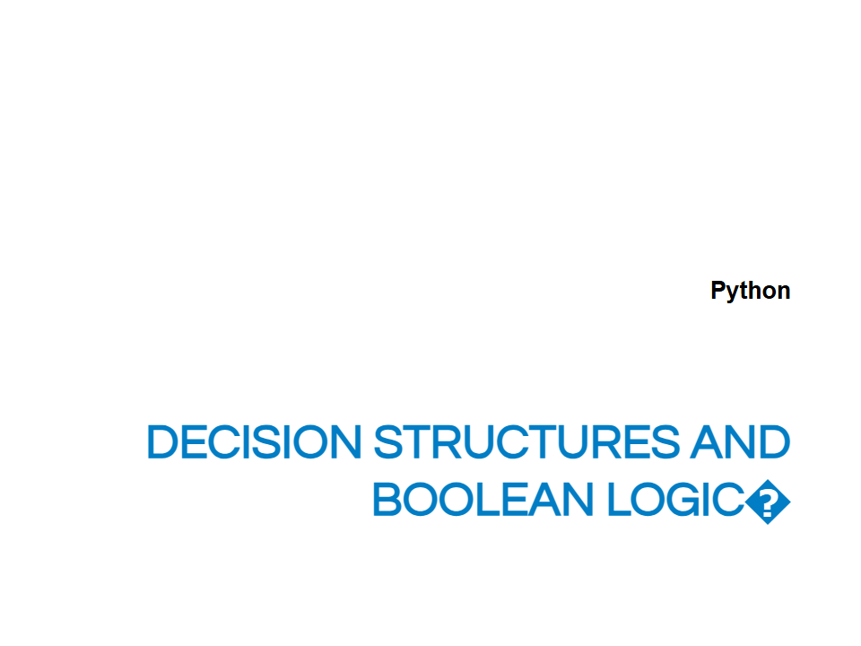
Notes:
V tejto kapitole sa program zacne rozhodovat. Doteraz sa statements vykonavali postupne zhora nadol, ale teraz vieme povedat: tento code vykonaj iba vtedy, ked plati condition. Budeme pouzivat if, if-else, porovnavanie a Boolean logic.

Slide 2
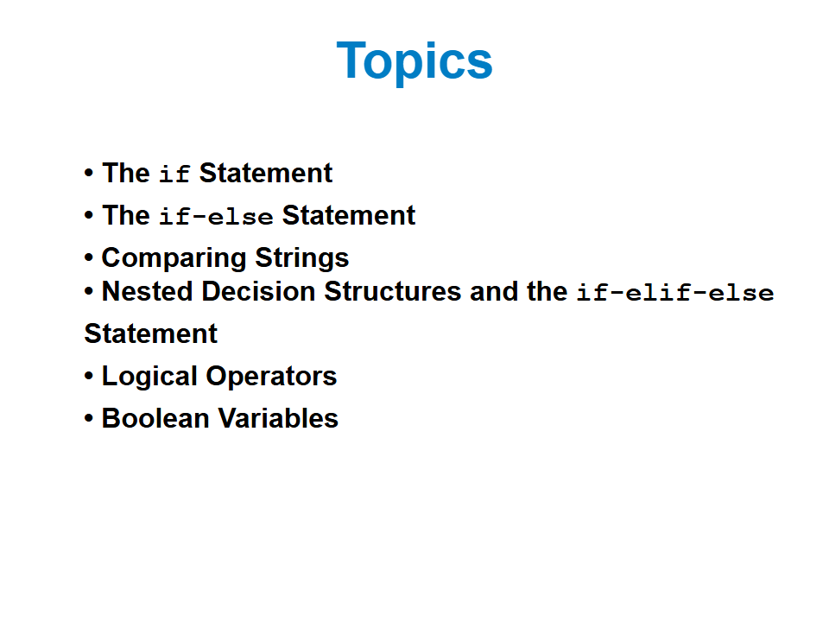
Notes:
Najprv si prejdeme samotny if, potom if-else, porovnavanie stringov, vnorene rozhodnutia a if-elif-else. Na zaver pridame logical operators and, or a not a Boolean variables. Tieto veci su zaklad pre kazdy program, ktory reaguje na udaje pouzivatela.

Slide 3
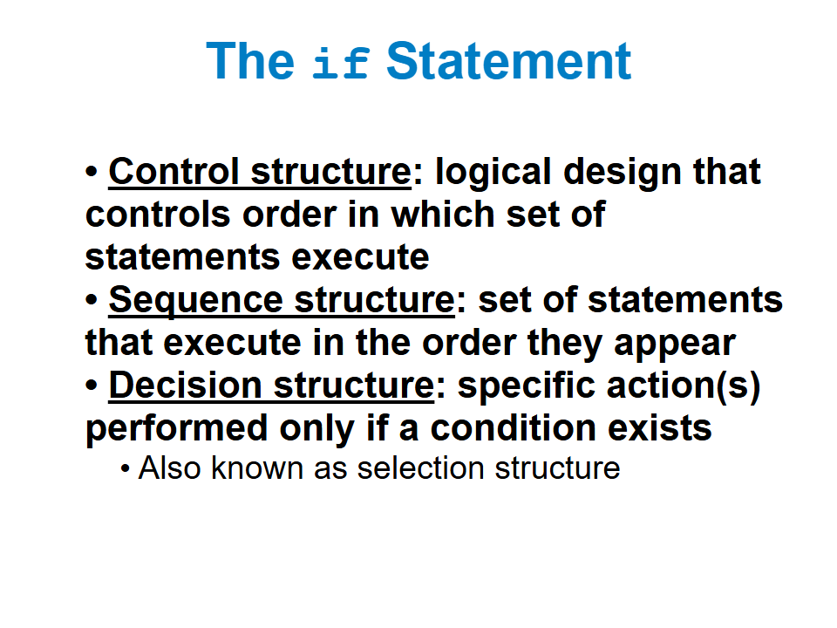
Notes:
Control structure urcuje poradie, v akom sa vykonava code. Sequence structure znamena bezny tok zhora nadol. Decision structure prida podmienku: niektore statements sa vykonaju iba vtedy, ked je condition True. Napriklad zlavu dame iba zakaznikovi, ktoreho nakup presiahol urcitu sumu.

Slide 4
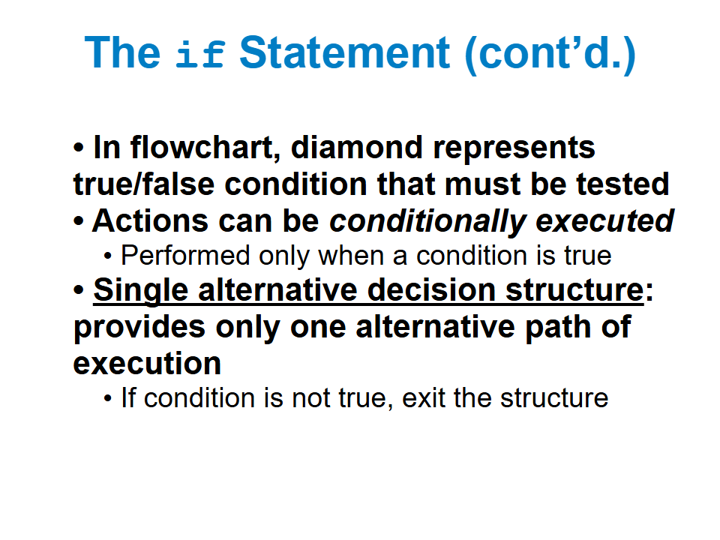
Notes:
Vo flowcharte diamond znamena otazku, na ktoru existuje odpoved True alebo False. Pri jednoduchom if existuje iba jedna alternativa: ak condition plati, vykona sa blok code; ak neplati, program pokracuje dalej. Priklad: ak ma student viac ako 50 bodov, vypiseme, ze presiel.

Slide 5
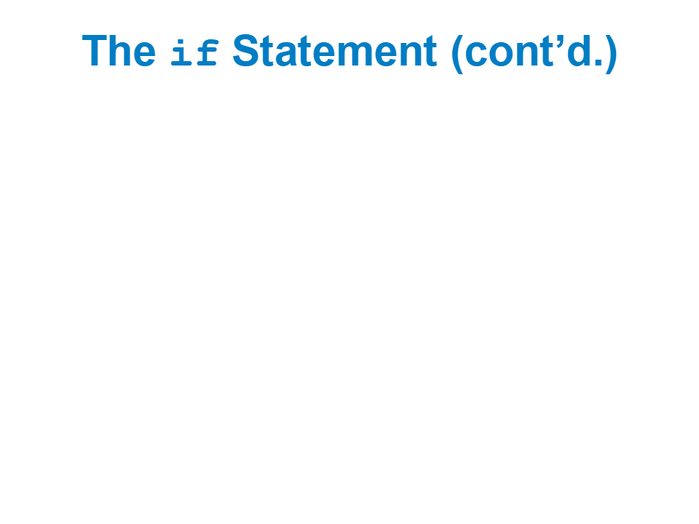
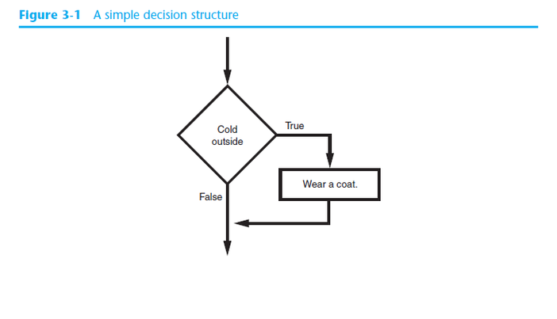
Notes:
Tento diagram ukazuje prave takyto jednosmerny if. Pri odpovedi True sa vykona akcia, pri False sa akcia preskoci. Obidve cesty sa potom stretnu a program pokracuje dalej. Dolezite je, ze pri obycajnom if nemame ziadnu specialnu akciu pre False.

Slide 6
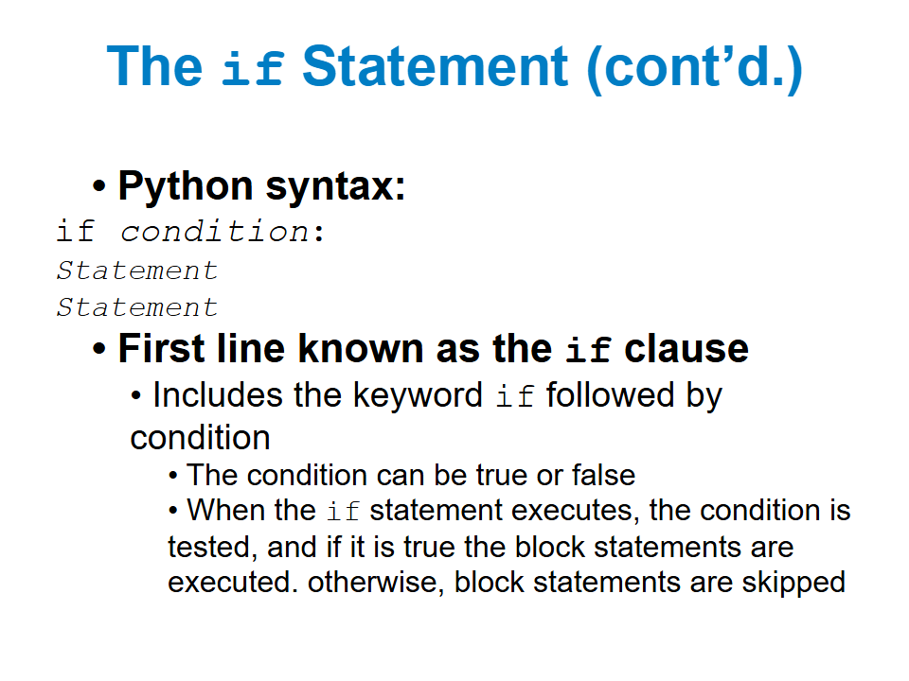
Notes:
Zakladna Python syntax je if condition: a pod tym odsadeny blok. Dvojbodka ukoncuje if clause a odsadenie hovori, ktore statements do bloku patria. Napriklad: if age >= 18: a pod nim odsadene print("Mozes hlasovat"). Ked je condition False, Python odsadeny print preskoci.

Slide 7
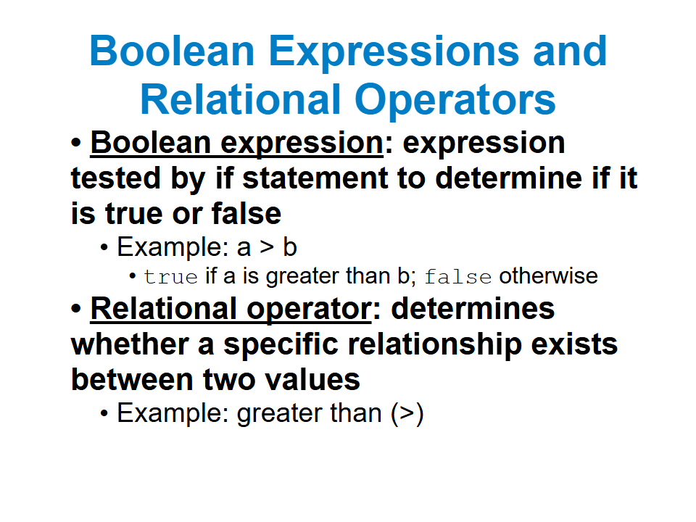
Notes:
Boolean expression je vyraz, ktoreho vysledok je True alebo False. Napriklad a > b je True iba vtedy, ak je hodnota a vacsia ako b. Znak > je relational operator, pretoze porovnava vztah dvoch hodnot. Takyto vyraz pouzijeme priamo v if.

Slide 8
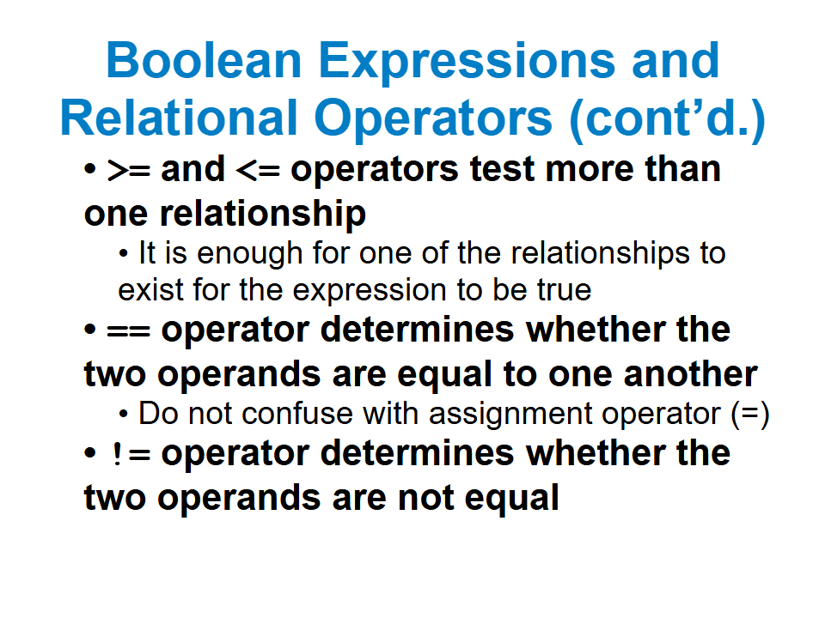
Notes:
Operatory >= a <= zahrnaju aj rovnost. Preto 18 >= 18 je True. Operator == porovnava rovnost, zatial co = priraduje hodnotu do variable, a tieto znaky si nesmieme zamenit. Operator != znamena nerovna sa, napriklad password != "python".

Slide 9
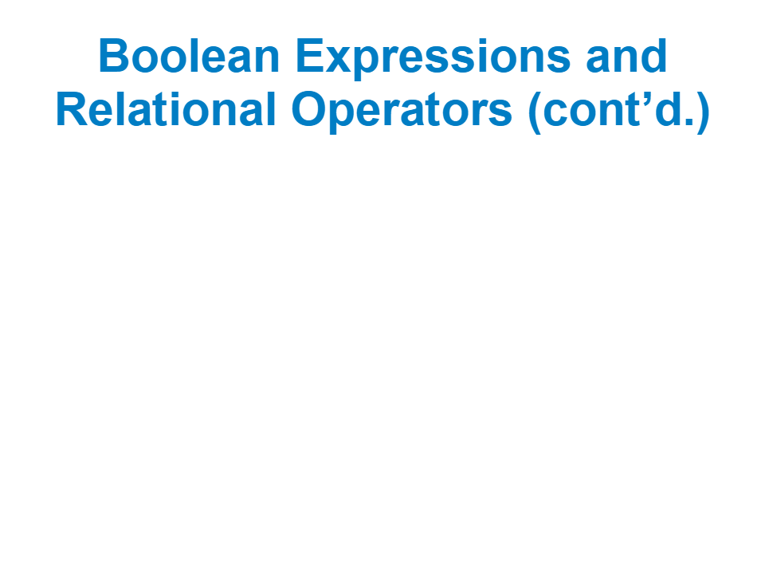
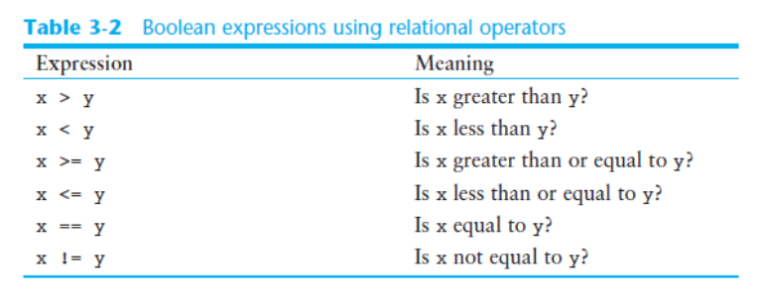
Notes:
Tu su prehladne zobrazene relational operators. Pri code sa vzdy spytajte, aku otazku vlastne zapisujete. Napriklad price > 100 je otazka: je cena vacsia nez sto? Vysledkom nikdy nie je cena, ale Boolean hodnota True alebo False.

Slide 10
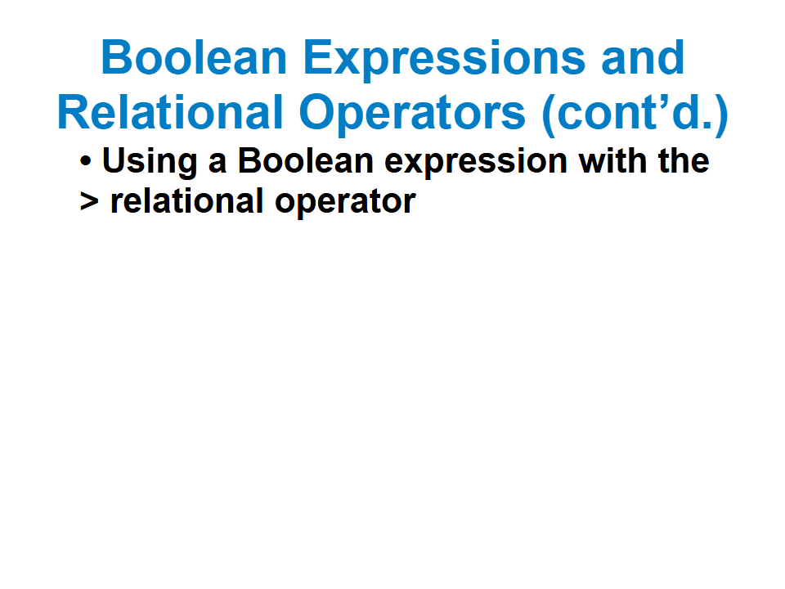
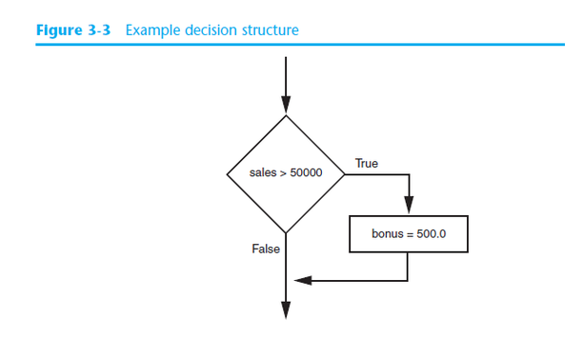
Notes:
Tento priklad pouziva operator >. Ak je condition True, vykona sa odsadeny blok. Pri hodnote 12 a podmienke number > 10 program vypise napriklad "Cislo je vacsie ako 10". Pri hodnote 8 nevypise nic, pretoze obycajny if nema else cast.

Slide 11
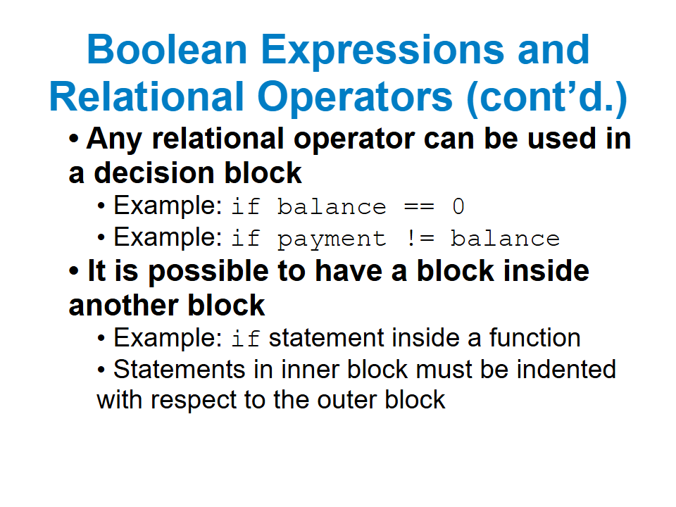
Notes:
V decision block mozeme pouzit ktorykolvek relational operator. Napriklad if balance == 0 kontroluje nulovy zostatok a if payment != balance kontroluje, ci sa platba nezhoduje so zostatkom. Mozeme mat aj blok vo vnutri ineho bloku, ale potom je odsadenie este dolezitejsie. Kazda vnutorna uroven musi byt odsadena viac nez vonkajsia.

Slide 12
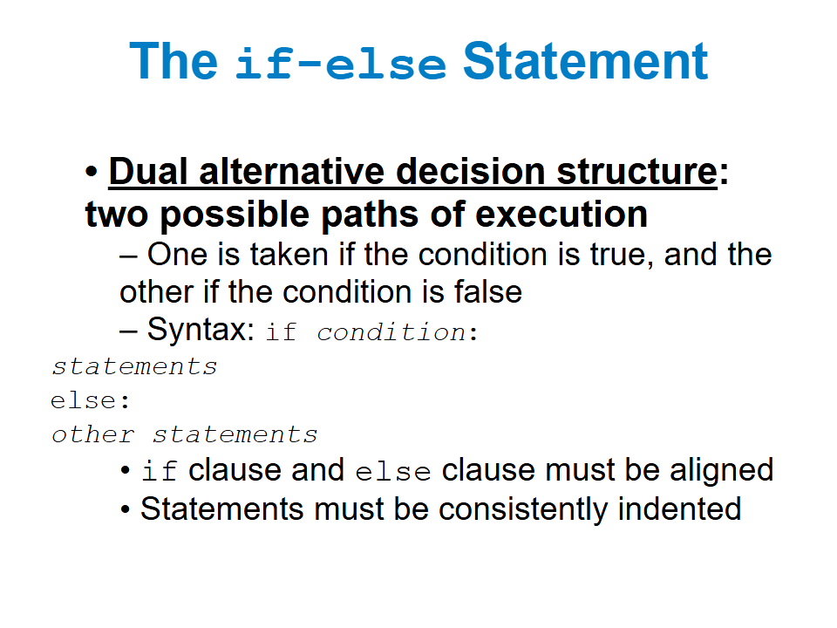
Notes:
if-else ma dve mozne cesty. Ak je condition True, vykona sa prvy blok; ak je False, vykona sa else blok. Napriklad ak score >= 50, vypiseme "Presiel si", inak vypiseme "Nepresiel si". Riadky if a else musia zacinat na rovnakej urovni a oba bloky musia mat spravne odsadenie.

Slide 13
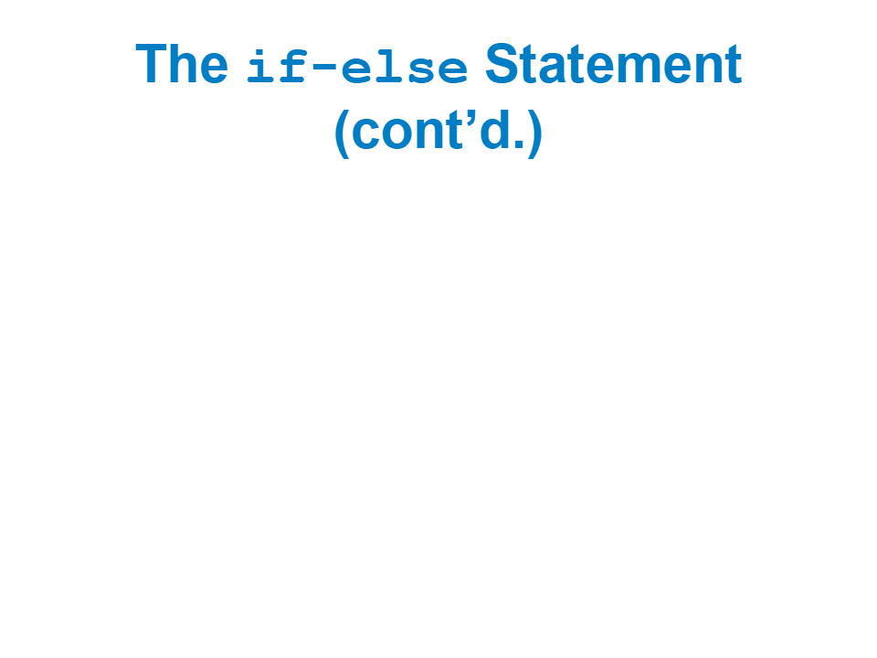
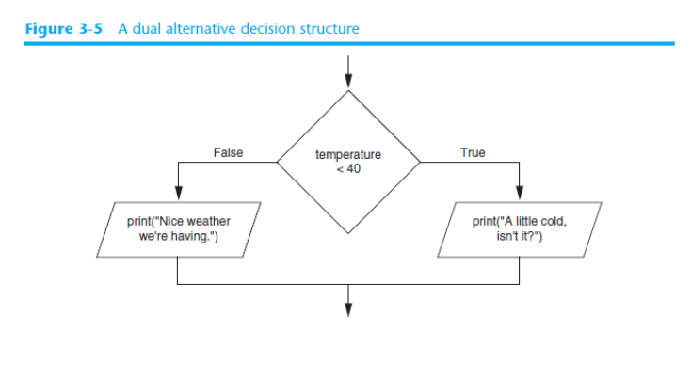
Notes:
Na flowcharte pri if-else vidime dve sipky z jednej condition. Jedna vedie k akcii pre True a druha k akcii pre False. Na rozdiel od obycajneho if sa pri if-else vykona vzdy presne jedna z dvoch moznosti. Preto sa hodi, ked chceme pouzivatelovi zobrazit vysledok v kazdom pripade.

Slide 14
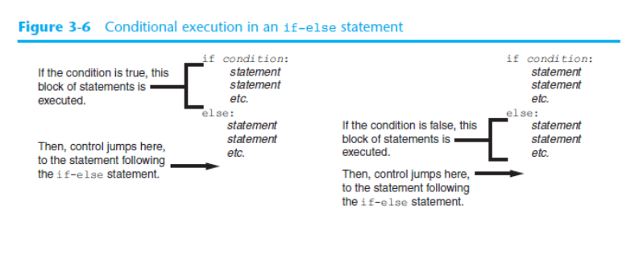
Notes:
Tento code priklad si precitajte ako vetu: ak condition plati, urob prvu vec, inak urob druhu vec. Napriklad if temperature < 0: print("Mrzne") else: print("Nemrzne"). Vsimnite si, ze else nema vlastnu condition, pretoze zachyti vsetko, co nepreslo cez if.

Slide 15
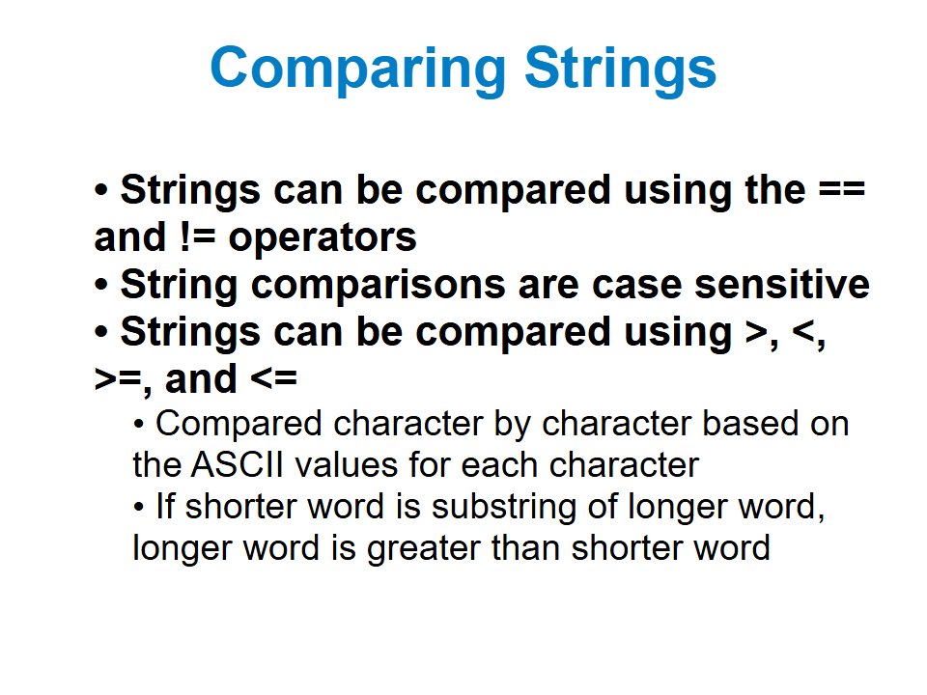
Notes:
Stringy porovnavame pomocou == a != rovnako ako cisla. Porovnanie je case sensitive, takze "Marek" a "marek" nie su rovnake. Pri porovnani pomocou > alebo < Python porovnava znaky v poradi; prakticky sa tomu pri beznych formularoch radsej vyhneme. Ak chceme ignorovat velkost pismen, pouzijeme napriklad name.lower() == "marek".

Slide 16
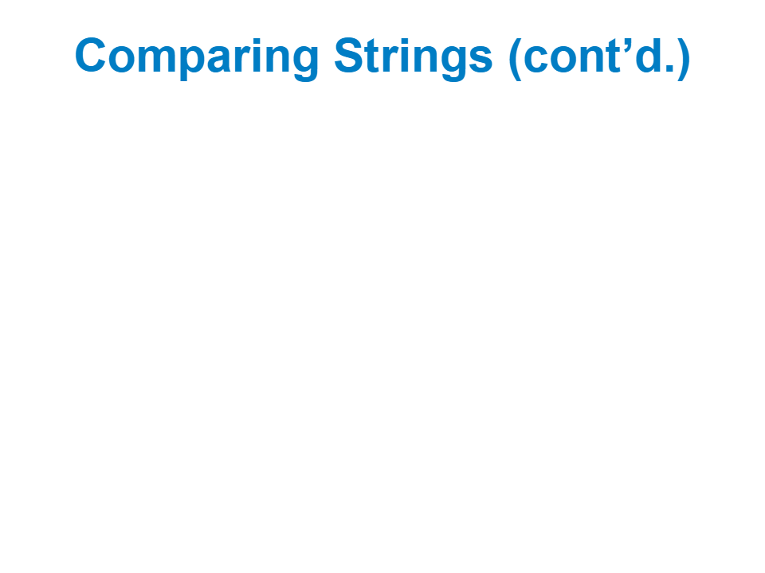
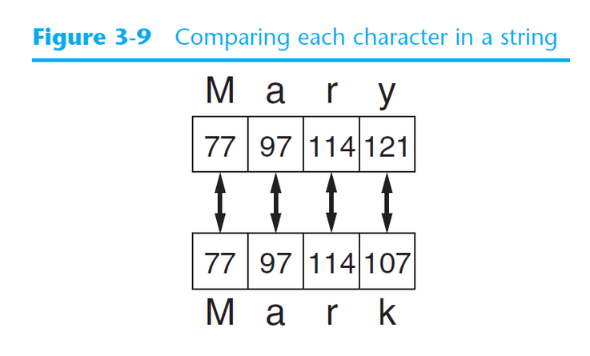
Notes:
Na tomto priklade vidime porovnanie dvoch stringov. Najbeznejsie je kontrolovat konkretnu odpoved pouzivatela, napriklad if answer == "ano". Ak moze pouzivatel napisat ANO alebo Ano, najprv pouzijeme answer = answer.lower(). Potom porovnavame vzdy s malymi pismenami.

Slide 17
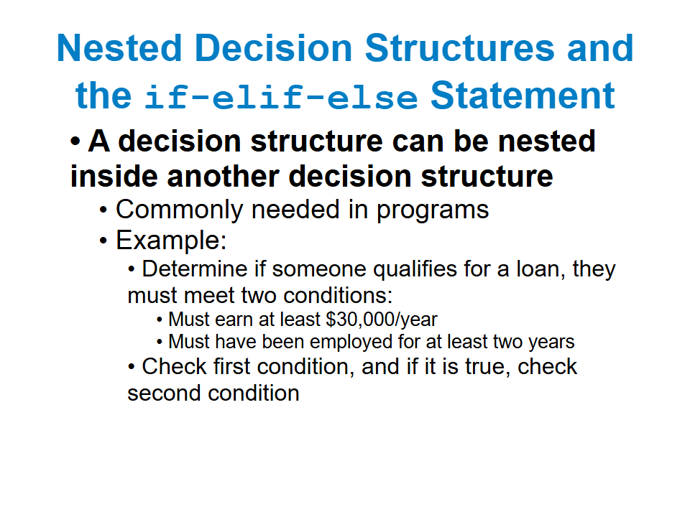
Notes:
Vnoreny if znamena if vo vnutri ineho if. Pouzijeme ho, ked druhu otazku ma zmysel polozit az po splneni prvej. Pri schvalovani pozicky najprv skontrolujeme rocny prijem a az potom pocet rokov v praci. Takto vieme logiku rozdelit na jasne kroky.

Slide 18

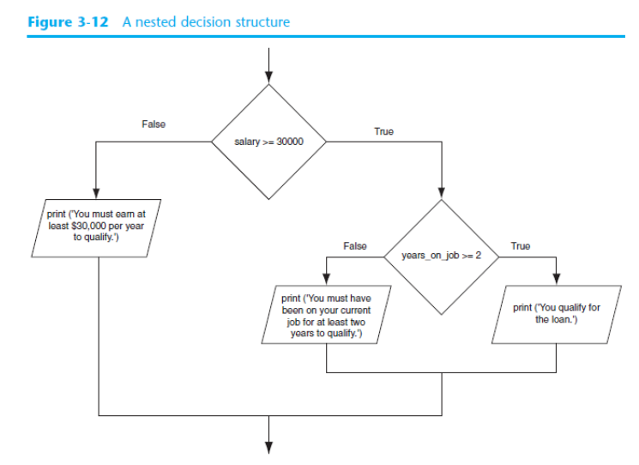
Notes:
Tento flowchart ukazuje postupne rozhodovanie. Ak prva condition neplati, k druhej sa ani nedostaneme. Ak prva plati, program vykona dalsiu kontrolu. Pri citani diagramu sledujte sipky a pri code potom sledujte odsadenie, pretoze vyjadruje tu istu strukturu.

Slide 19
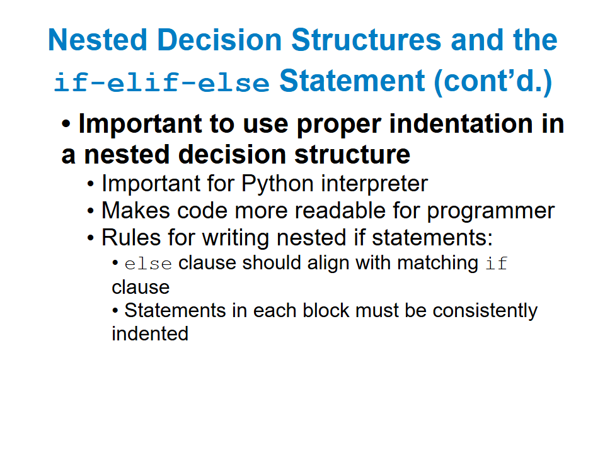
Notes:
Pri nested if je odsadenie sucastou vyznamu code. else sa musi zarovnat s tym if, ku ktoremu patri. Ak ho posunieme o styri medzery nespravne, Python moze vyhodnotit logic inak, nez chceme, alebo vznikne syntax error. Preto je dobre pouzivat editor, ktory odsadenie automaticky pomaha udrzat.

Slide 20
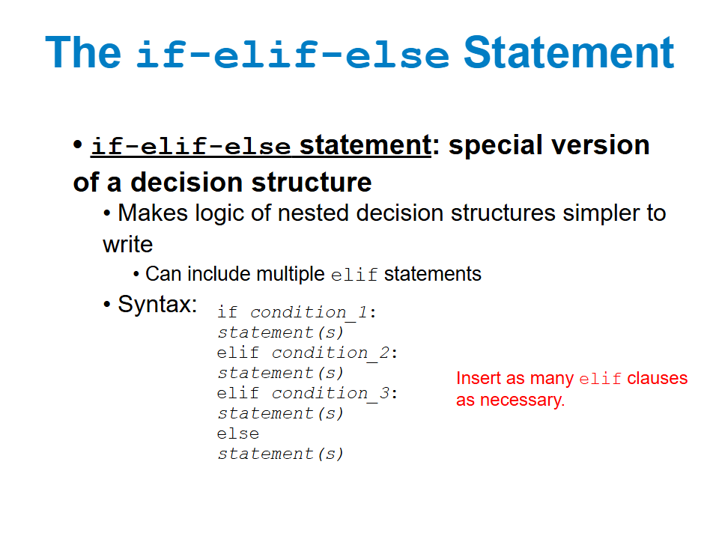
Notes:
if-elif-else je citatelnejsi sposob, ako riesit viac moznosti. Python skusa conditions zhora nadol a vykona prvy blok, ktoreho condition je True. Napriklad podla poctu bodov mozeme priradit znamku: if body >= 90, elif body >= 75, elif body >= 50, inak else. Poradie je dolezite, pretoze vyssie conditions maju prednost.

Slide 21
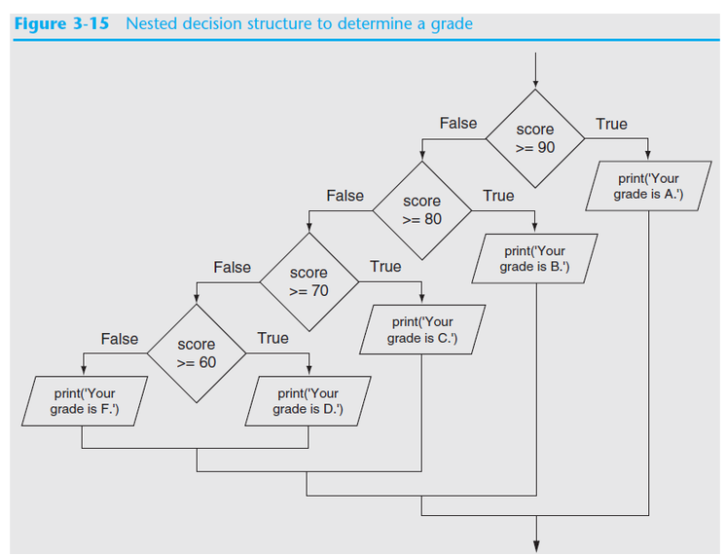
Notes:
Na tomto priklade vidime viac ciest namiesto dvoch. if riesi prvu moznost, kazdy elif dalsiu a else vsetko ostatne. Ked uz jedna condition plati, Python dalsie elif nekontroluje. Preto sem nedavame nezavisle otazky, ale navzajom sa vylucujuce kategorie.

Slide 22
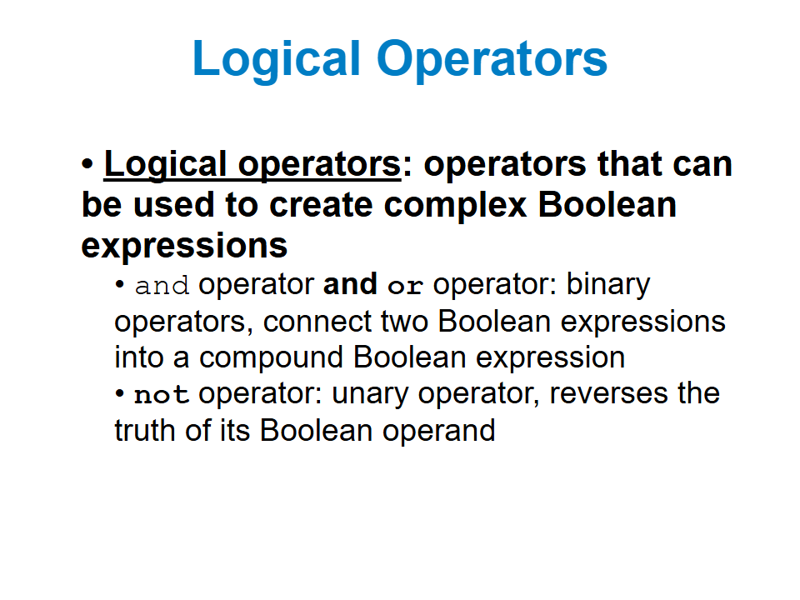
Notes:
Logical operators nam dovolia spojit viac Boolean expressions do jednej condition. and a or spajaju dve conditions, not jednu condition otoci. Napriklad mozeme zistit, ci ma clovek vek aspon 18 a zaroven platny preukaz. Bez logical operators by sme museli pisat viac vnorenych if.

Slide 23
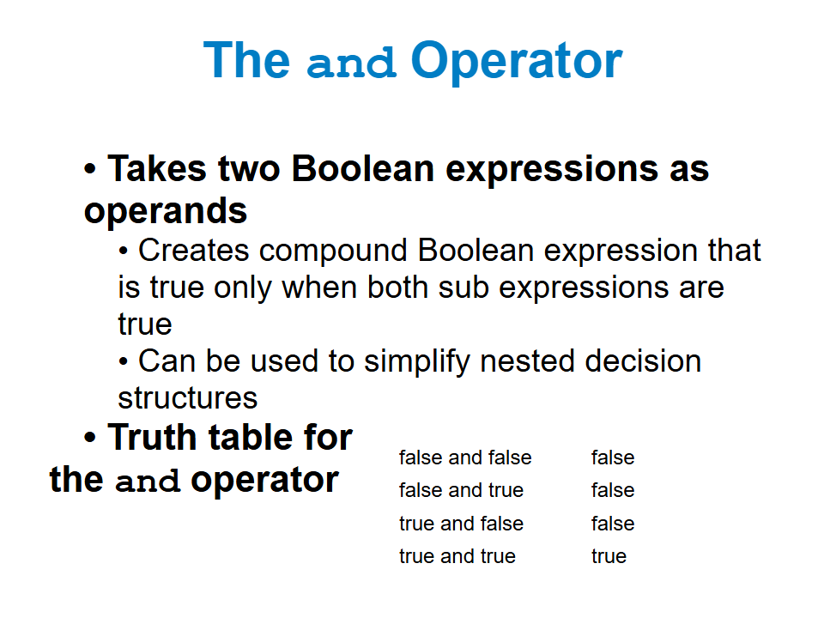
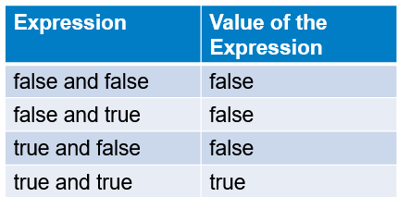
Notes:
Operator and je True iba vtedy, ked su True obe conditions. Napriklad if age >= 18 and has_ticket: znamena, ze clovek musi mat aspon 18 rokov aj listok. Staci, aby jedna cast bola False, a cely vyraz bude False. Pri citani and si mozeme povedat slovo zaroven.

Slide 24
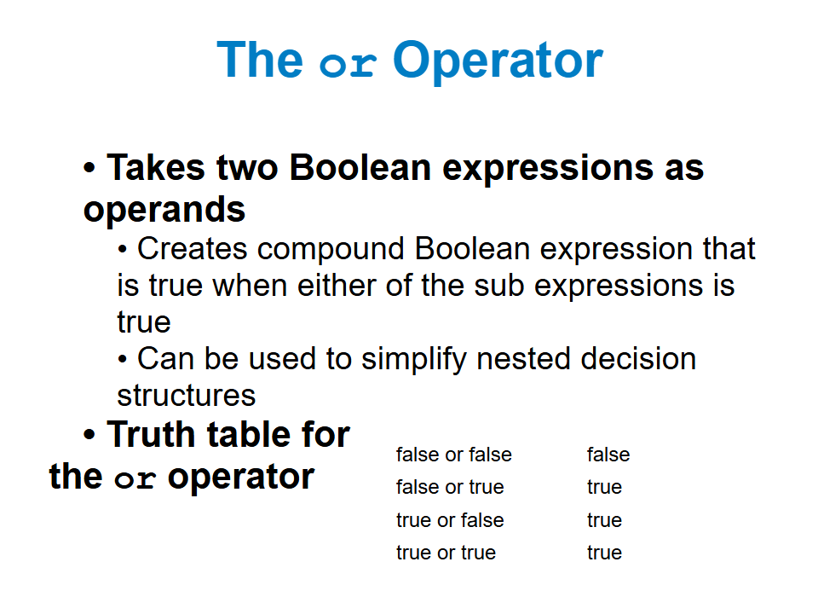
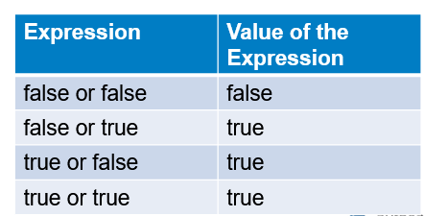
Notes:
Operator or je True, ked plati aspon jedna condition. Napriklad if day == "sobota" or day == "nedela": kontroluje, ci je vikend. Ak su True obe casti, vysledok je tiez True. Pri citani or si mozeme povedat aspon jedna z moznosti.

Slide 25
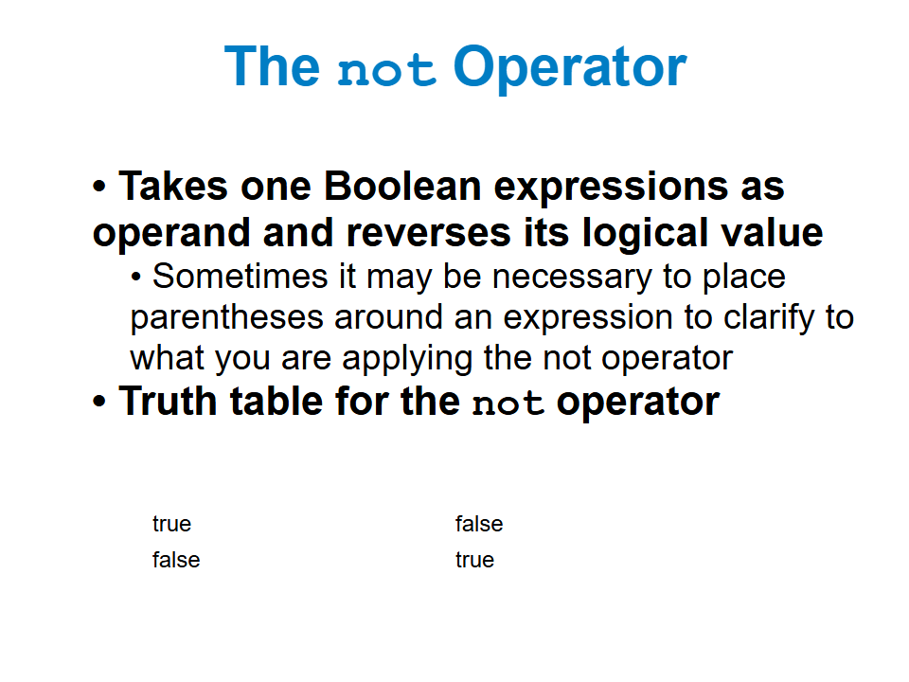
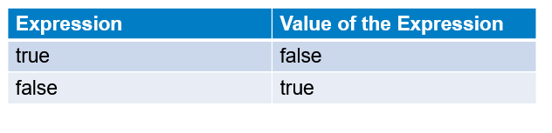
Notes:
Operator not obrati Boolean hodnotu. Ak je has_access True, vyraz not has_access je False. Pouzijeme ho napriklad v podmienke if not logged_in: ked chceme vykonat akciu iba pre neprihlaseneho pouzivatela. Pri zlozitejsom vyraze davame zatvorky, napriklad not (age >= 18), aby bolo jasne, co presne otacame.

Slide 26
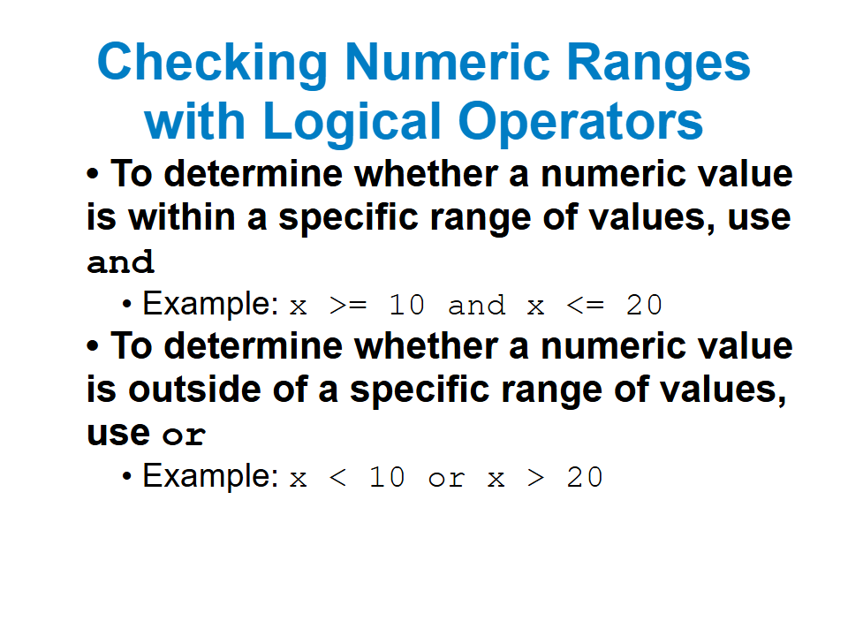
Notes:
Pri kontrole rozsahu pouzivame and. Ak chceme overit, ze x je od 10 do 20 vratane, napiseme x >= 10 and x <= 20. Ked chceme zistit, ze je mimo rozsahu, pouzijeme or: x < 10 or x > 20. Priklad z praxe je kontrola, ci zadana znamka je od 1 do 5.

Slide 27
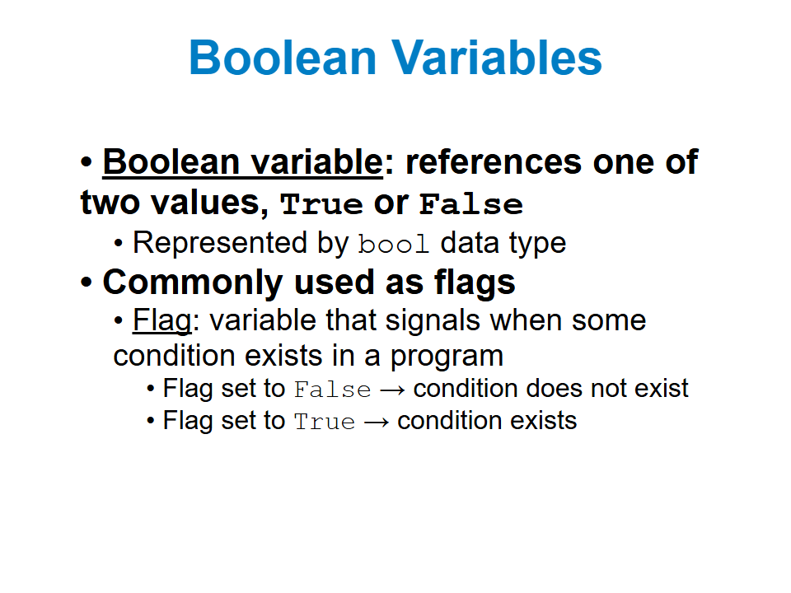
Notes:
Boolean variable obsahuje iba True alebo False. Casto ju pouzivame ako flag, teda signalizacnu variable. Napriklad is_logged_in = False znamena, ze pouzivatel nie je prihlaseny, a po uspesnom prihlaseni nastavime is_logged_in = True. Takato variable robi condition citatelnejsou nez opakovat dlhy vyraz na viacerych miestach.

Slide 28
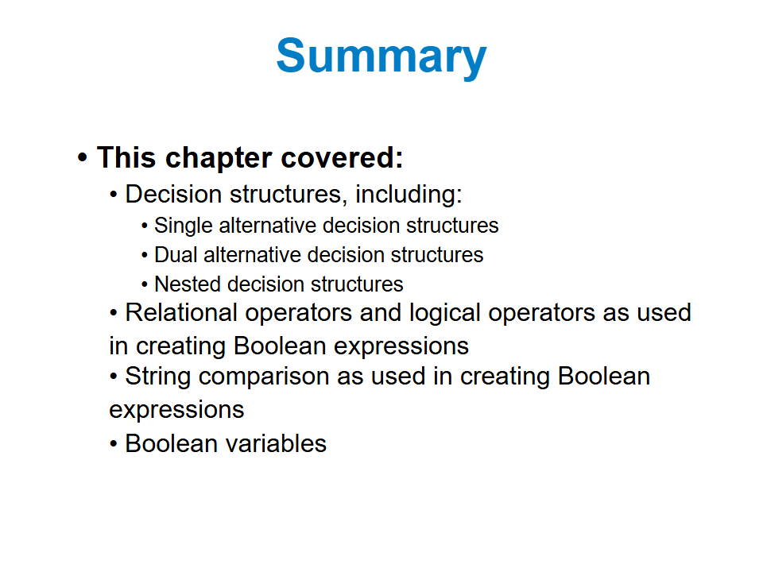
Notes:
Na zaver sme presli decision structures: jednoduchy if, if-else, nested if a if-elif-else. Vieme porovnavat cisla aj stringy a spajat conditions pomocou and, or a not. Boolean variables nam pomahaju pamatat si stav programu. Tieto nastroje teraz vieme spojit s input a variables z predchadzajucej kapitoly a robit interaktivne programy.

